Slide 1
Федеральное государственное бюджетное образовательное учреждение высшего образования «Красноярский государственный медицинский университет имени профессора В.Ф. Войно - Ясенецкого» Министерства здравоохранения и социального развития Российской Федерации
Компьютерная лекция № 18
Тема: Условно-патогенные микроорганизмы
Дисциплина «Основы микробиологии и иммунологии» Специальность: «Сестринское дело»
Выполнил преподаватель дисциплины
«Основы микробиологии и иммунологии»
Донгузова Елена Евгеньевна
Красноярск 2017 г.

Slide 2
План:
Псевдомонады
Клебсиеллы
Протей

Slide 3
Семейство Enterobakteriaceae,
Род Pseudomonas
P.aeruginosa
род Klebsiella,
Klebsiella pneumonia,
Klebsiella oxytoca.
род Yersiniae,
Yersiniae pestis (иерсиния) - возбудитель чумы
род Proteus,
P.vulgaris
P.mirabilis.

Slide 4
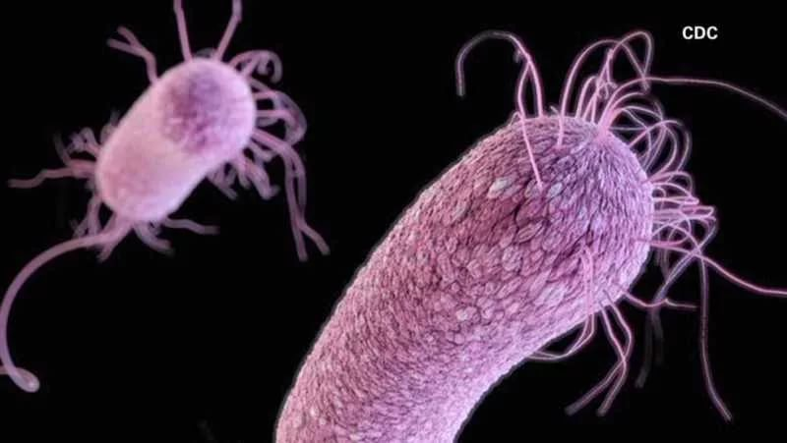
Род Pseudomonas
Прямые или изогнутые палочки,
Аэробы,
Хемоорганотрофы,
Подвижны (имеют полярно расположенные жгутики),
Спор не образуют,
Оксидазоположительны,
Характеризуются низкой сахаролитической активностью.

Slide 5
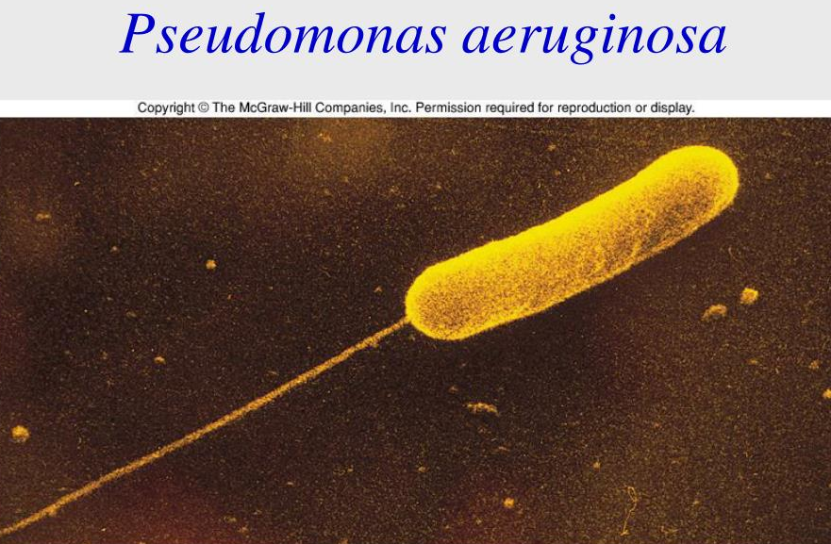
Среди представителей рода - свободноживущие обитатели почвы и воды, а также патогены растений и животных.
Наибольшее медицинское значение имеет P.aeruginosa (синегнойная палочка) - один из основных возбудителей локальных и системных гнойно-воспалительных процессов в условиях медицинских стационаров.

Slide 6
Возбудитель распространен повсеместно:
вода,
почва,
растения,
животные,
встречается в норме у человека (наиболее часто - в кишечнике, на коже и слизистых).
Возбудитель способен активно контаминировать медицинское оборудование, циркулировать среди персонала и пациентов.

Slide 7
Риск развития вызываемых синегнойной палочкой инфекций возрастает у больных с нарушениями барьерных функций и факторов резистентности:
опухоли,
лейкозы,
ожоги,
операции,
сахарный диабет.
Инфицирование синегнойной палочкой:
15-20% внутрибольничных инфекций,
20% нозокомиальных пневмоний,
20-25% гнойных хирургических осложнений и бактериемий

Slide 8
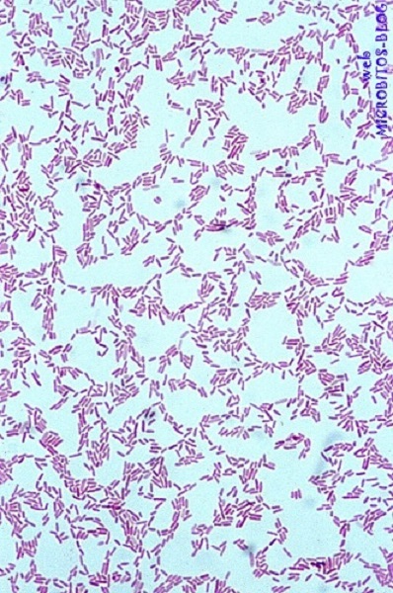
Морфология.
Грамотрицательная прямая или слегка изогнутая палочка,
подвижна,
в мазках располагается одиночно,
парами или короткими цепочками.
Синтезирует слизь (капсульное вещество).

Slide 9
Культуральные свойства.
Является аэробом
Фермент:
цитохромы,
цитохромоксидаза,
дегидразы.
Растет с широком диапозоне рН и температур.
Ограниченная потребность в питательных веществах способствует росту этого возбудителя на простых (универсальных) питательных средах - МПБ, МПА, Эндо, Левина и др.

Slide 10
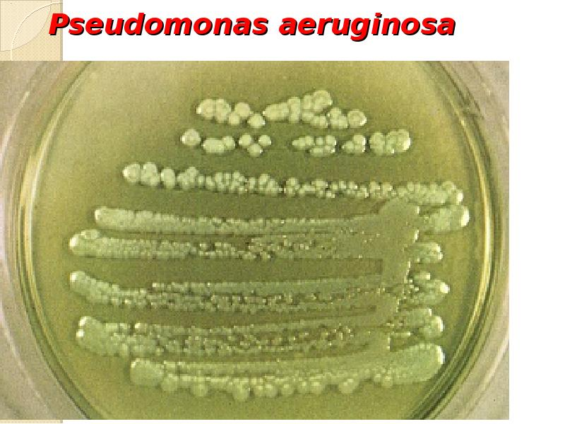
На жидких средах образует серовато-серебристую пленку.
На плотных средах часто наблюдается феномен радужного лизиса.
Уже к концу суток вследствие синтеза пигмента пиоцианина появляется сине-зеленое окрашивание культуры
Могут продуцировать пигменты желтого, красного коричнево-черного цвета.

Slide 11
Биохимические свойства.
Для синегнойной палочки характерна низкая сахаролитическая активность (окисляет только глюкозу),
высокая протеолитическая активность,
образование на кровяном агаре зоны бета- гемолиза.
Синтезирует триметиламин, придающий культурам приятный запах жасмина.
Продуцирует выработку бактериоцинов - пиоцинов.

Slide 12
Фактор патогенности:
Эндотоксин
Экзотоксины:
цитотоксин,
экзоэнзим,
гемолизин,
дифтерийный экзотоксин,
Ферментами:
коллагеназа,
нейраминидаза,
протеаза.

Slide 13
Патогенез поражений.
Синегнойная палочка:
оппортунистический патоген,
внеклеточный паразит,
размножение которого связано со способностью противостоять действию защитных факторов организма.

Slide 14
Возбудитель вызывает тяжелые гнойно-септические процессы
(септицемия вызывает гибель 30-70% пациентов).
Это связано с наличием разнообразных факторов патогенности и R-плазмид, обусловливающих множественную устойчивость к антибиотикам, к действию антисептиков и дезинфектантов.

Slide 15
Специфической профилактики нет.
При пищевых токсикоинфекциях и дисбактериозах кишечника, вызванных, эффективен комплексный бактериофаг, в состав которого входит псевдомонадный фаг.
Из антибактериальных препаратов чаще применяют:
аминогликозиды,
цефалоспорины
хинолоны.

Slide 16
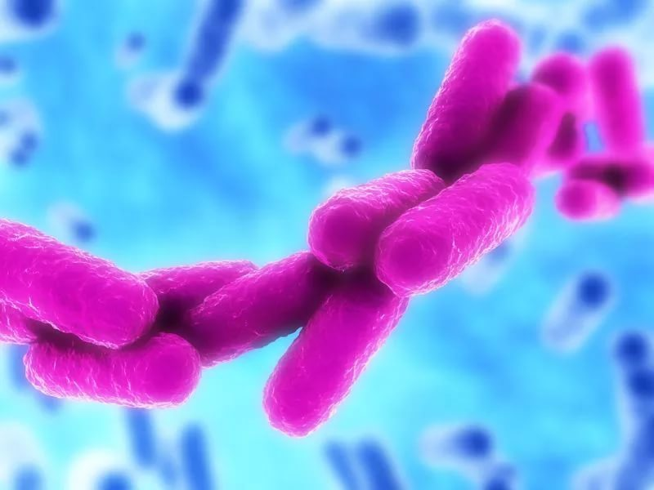
Род Klebsiella
Особенность представителей рода - способность образовывать капсулу.
Основной вид - K.pneumoniae.

Slide 17
Вызывает оппортунистические поражения:
госпитальные пневмонии,
инфекции мочевыводящих путей,
диареи у новорожденных;
маститы,
септицемии
пневмонии у животных,
постоянно обнаруживаются на коже
слизистых оболочках человека и животных.

Slide 18
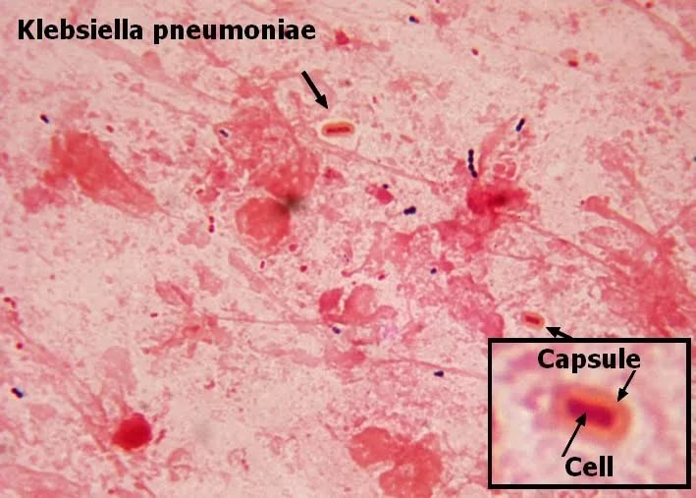
Клебсиеллы:
Прямые неподвижные палочки различных размеров.
Факультативные анаэробы.
Оксидазоотрицательны,
Каталазоположительны.

Slide 19
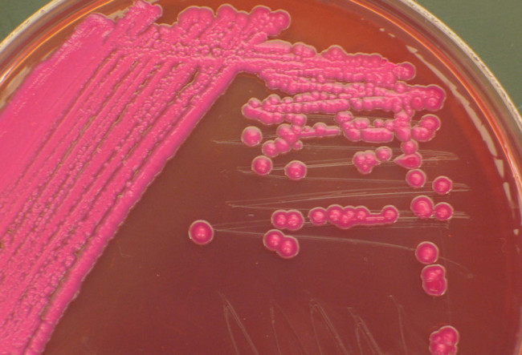
Культуральные свойства.
Хорошо растут на простых питательных средах.
Оптимум рН 7,2-7,4,
Температура от +35 до 37°С.
На плотных средах чаще образуют мутные слизистые колонии, на жидких средах - равномерное помутнение, иногда со слизистой пленкой на поверхности.

Slide 20
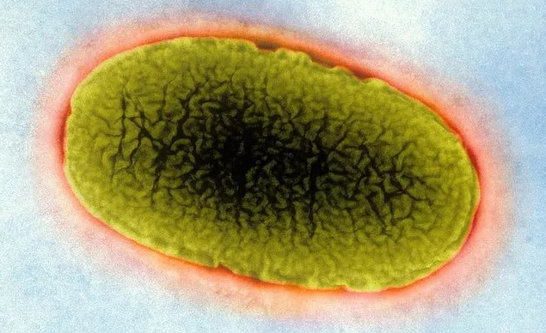
Факторы патогенности.
Полисахаридная капсула,
Эндотоксин,
Фимбрии,
Экзотоксины:
термолабильные
термостабильные

Slide 21
Клинические проявления.
Госпитальные бронхиты
Бронхопневмонии,
Долевые пневмонии,
Инфекции мочевыводящих путей,
Поражения мозговых оболочек, суставов, позвоночника, глаз,
Бактериемии,
Септикопиемии.

Slide 22
Лечение.
Антибиотики применяют при генерализованных и вялотекущих хронических формах клебсиеллезов, как правило, в сочетании с препаратами, стимулирующими иммунитет.
Препараты:
аминогликозиды
беталактамовые антибиотики широкого спектра действия.

Slide 23
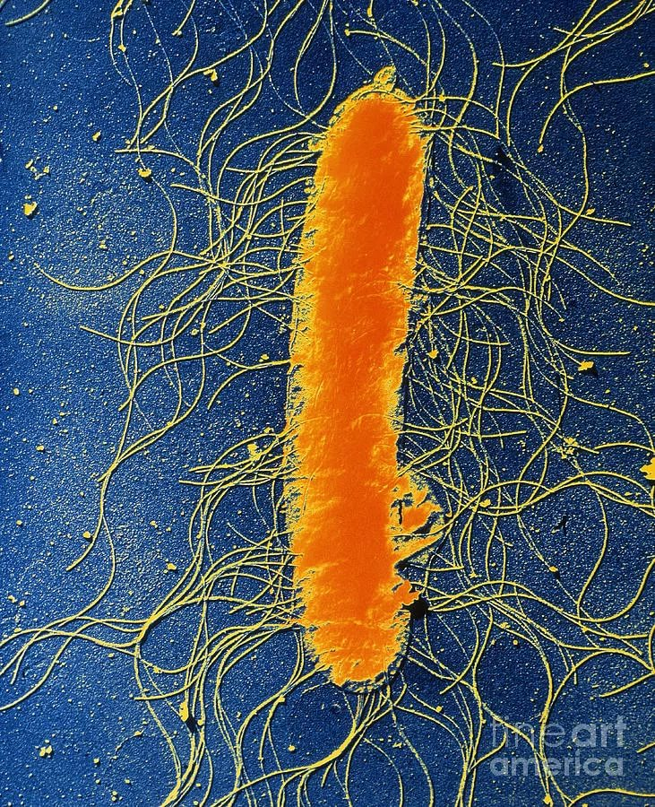
Род Proteus
Расщепляют тирозин,
Восстанавливают нитраты,
Оксидазоотрицательны,
Каталазоположительны.

Slide 24
Они обитают в:
кишечниках позвоночных и безпозвоночных животных,
почве,
сточных водах,
разлагающихся органических остатках.
Могут вызывать инфекции мочевыводящих путей у человека, а также септические поражения у пациентов с ожогами и после хирургических вмешательств.

Slide 25
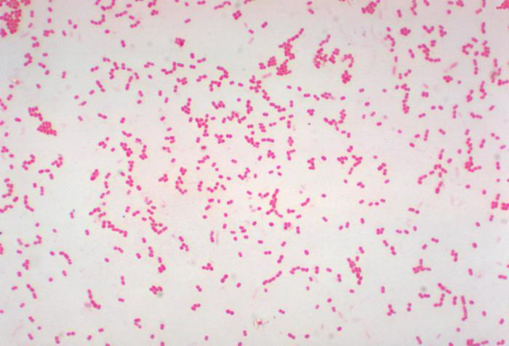
Достаточно часто вызывают также пищевые токсикоинфекции.
Наиболее часто роль в патологии имеют:
P.vulgaris
P.mirabilis.

Slide 26
Культуральные свойства.
Растут на простых средах в широком диапазоне температур.
Оптимальная рН 7,2-7,4, температура от +35 до 37°С.
Колонии протеев округлые, полупрозрачные и выпуклые, R-формы дают сплошной рост.
Рост протеев сопровождается гнилостным запахом.

Slide 27
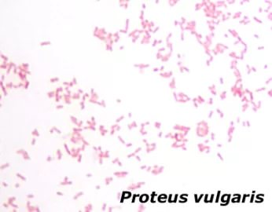
Факторы патогенности.
ЛПС клеточной стенки, способность к «роению»,
Фимбрии,
Протеазы
Уреазу,
Гемолизины
Гемагглютинины

Slide 28
Пути передачи Proteus mirabilis
Пищевой – это грязные руки и невымытые продукты питания. Основным источником заражения протеем считаются молочные и мясные продукты.
Водный – аналогичен пищевому, но встречается редко. Заражение протеем возможно при купании в источниках рядом с выпасами скота.
Контактно-бытовой – те же невымытые руки, обработка пупка у новорожденных малышей с несоблюдением правил асептики, через катетеры.

Slide 29
Заболевания, вызываемые протеем мираблис и их симптоматика
Период активации микроорганизма может составлять от 2 часов до 3 суток.
Затем начинается воспалительный процесс в месте проникновения протея.
Патологии, спровоцированные протеем мираблис:
Система ЖКТ.
Этот микроорганизм вызывает воспалительные заболевания желудка, кишечника, двенадцатиперстной кишки.

Slide 30
Начало процесса острое и дает следующую симптоматику:
интоксикация организма – слабость, боли в эпигастральной области;
повышение температуры, иногда до критических значений;
нарушение дефекации;
рвота и тошнота;
характер стула – жидкие зловонные выделения;
боли носят схваткообразный характер;
метеоризм;
бурчание, ощущение переливания в кишечнике.
При хронизации заболевания наблюдается развитие анемии, снижение веса, авитаминоз из-за недостаточного поступления с пищей витаминов и микроэлементов, почечная недостаточность.

Slide 31
Лечение Proteus mirabilis
Антибактериальные средства:
амоксициллин,
левофлоксацин,
рифаксимин,
ципрофлоксацин,
норфлоксацин,
моксифлоксацин.
Proteus mirabilis устойчив к
тетрациклину,
доксициклину,
клотримазолу.

Slide 32
Контрольные вопросы:
Назовите входные ворота и пути передачи инфекций, вызванных УПБ.
Назовите меры профилактики и лечения инфекций, вызванных УПБ.

Slide 33
Рекомендуемая литература
Основная литература
Черкес Ф.К., Богоявленская Л.Б., Бельская Н.А. Микробиология. М. Альянс 2014 – 510 с.
Донецкая, Э. Г.-А. Клиническая микробиология : рук. для специалистов клин. лаб. диагностики / Э. Г.-А. Донецкая. - М. : ГЭОТАР-Медиа, 2011. - 480 с.
Дополнительная литература
Медицинская микробиология, вирусология и иммунология : учебник в 2–х т. / ред. В. В. Зверев, М. Н. Бойченко. - М. : ГЭОТАР-Медиа, 2011.
Гиллеспи, С. Х. Наглядные инфекционные болезни и микробиология / С. Х. Гиллеспи, К. Б. Бамфорд ; ред.-пер. С. Г. Пак, А. А. Еровиченков. - М. : ГЭОТАР-Медиа, 2009. - 136 с.
Зубарева, Е. В. Микробиология : курс лекций / Е. В. Зубарева ; Красноярский педагогический университет. - Красноярск : ЛИТЕРА -принт, 2012. - 168 с.
Микробиология, вирусология и иммунология : учебник / ред. В. Н. Царев. - М. : Практическая медицина, 2009. - 544 с.

